Slide 1

MÔN: TIẾNG VIỆT 1
Giáo viên thực hiện: Đào Thị Lan

Slide 2


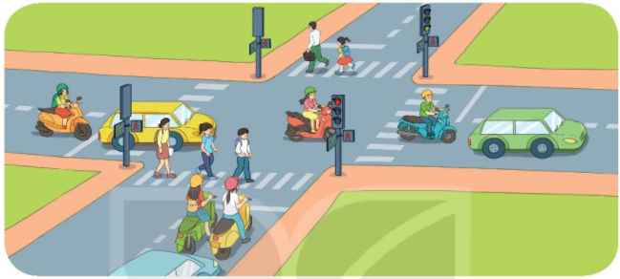
Quan sát tranh và cho biết tranh vẽ cảnh gì?

Slide 3

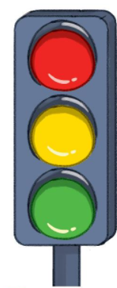
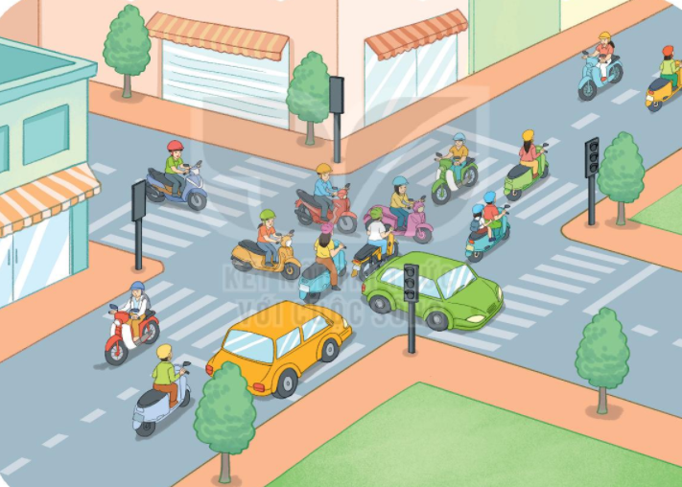
Đèn giao thông
2
Đọc
Ở các ngã ba, ngã tư đường phố thường có cây đèn ba màu: đỏ, vàng, xanh. Đèn đỏ báo hiệu người đi đường và các phương tiện giao thông phải dừng lại. Đèn xanh báo hiệu được phép di chuyển. Còn đèn vàng báo hiệu phải đi chậm lại trước khi dừng hẳn.
Cây đèn ba màu này được gọi là đèn giao thông. Nó điều khiển việc đi lại trên đường phố. Nếu không có đèn giao thông thì việc đi lại sẽ rất lộn xộn và nguy hiểm.
Tuân thủ sự điều khiển của đèn giao thông giúp chúng ta bảo đảm an toàn khi đi lại.
(Trung Kiên)

Slide 4
Đọc từ khó:
phương tiện
điều khiển
lộn xộn
an toàn
Đọc câu dài:
/
/
Ở các ngã ba, ngã tư đường phố thường có cây đèn ba màu: đỏ, vàng, xanh. Đèn đỏ báo hiệu người đi đường và các phương tiện giao thông phải dừng lại. Đèn xanh báo hiệu được phép di chuyển.
/
/
/
/
/
/
/
/
/
/
/
/
/

Slide 5
Đèn giao thông
2
Đọc
Ở các ngã ba, ngã tư đường phố thường có cây đèn ba màu: đỏ, vàng, xanh. Đèn đỏ báo hiệu người đi đường và các phương tiện giao thông phải dừng lại. Đèn xanh báo hiệu được phép di chuyển. Còn đèn vàng báo hiệu phải đi chậm lại trước khi dừng hẳn.
Cây đèn ba màu này được gọi là đèn giao thông. Nó điều khiển việc đi lại trên đường phố. Nếu không có đèn giao thông thì việc đi lại sẽ rất lộn xộn và nguy hiểm.
Tuân thủ sự điều khiển của đèn giao thông giúp chúng ta bảo đảm an toàn khi đi lại.
(Trung Kiên)

Slide 6
Luyện đọc đoạn
Bài đọc được chia làm mấy đoạn?
Bài đọc được chia làm 3 đoạn.
Đoạn 1: Từ đầu đến rồi dừng hẳn
Đoạn 2: Cây đèn đến nguy hiểm
Đoạn 3: Phần còn lại

Slide 7
Đèn giao thông
2
Đọc
Ở các ngã ba, ngã tư đường phố thường có cây đèn ba màu: đỏ, vàng, xanh. Đèn đỏ báo hiệu người đi đường và các phương tiện giao thông phải dừng lại. Đèn xanh báo hiệu được phép di chuyển. Còn đèn vàng báo hiệu phải đi chậm lại trước khi dừng hẳn.
Cây đèn ba màu này được gọi là đèn giao thông. Nó điều khiển việc đi lại trên đường phố. Nếu không có đèn giao thông thì việc đi lại sẽ rất lộn xộn và nguy hiểm.
Tuân thủ sự điều khiển của đèn giao thông giúp chúng ta bảo đảm an toàn khi đi lại.
(Trung Kiên)
Từ ngữ: ngã ba, ngã tư, điều khiển,
tuân thủ

Slide 8
Đèn giao thông
2
Đọc
Ở các ngã ba, ngã tư đường phố thường có cây đèn ba màu: đỏ, vàng, xanh. Đèn đỏ báo hiệu người đi đường và các phương tiện giao thông phải dừng lại. Đèn xanh báo hiệu được phép di chuyển. Còn đèn vàng báo hiệu phải đi chậm lại trước khi dừng hẳn.
Cây đèn ba màu này được gọi là đèn giao thông. Nó điều khiển việc đi lại trên đường phố. Nếu không có đèn giao thông thì việc đi lại sẽ rất lộn xộn và nguy hiểm.
Tuân thủ sự điều khiển của đèn giao thông giúp chúng ta bảo đảm an toàn khi đi lại.
(Trung Kiên)
ngã tư: chỗ giao nhau của 4 con đường
ngã ba: chỗ giao nhau của 3 con đường
điều khiển: làm cho quá trình hoạt động diễn ra đúng quy tắc
Tuân thủ: làm theo điều đã quy định

Slide 9
3
Trả lời câu hỏi
a. Đèn giao thông có mấy màu?
Đèn giao thông có ba màu.
bước
b. Mỗi màu của đèn giao thông báo hiệu điều gì?
Đèn đỏ: người đi đường và các phương tiện giao
thông phải dừng lại
Đèn xanh: được phép di chuyển
Đèn vàng: phải đi chậm lại rồi dừng hẳn.
c. Nếu không có đèn giao thông thì việc đi lại
ở các đường phố sẽ như thế nào?
Nếu không có đèn giao thông thì việc đi lại sẽ rất lộn xộn và nguy hiểm.

Slide 10

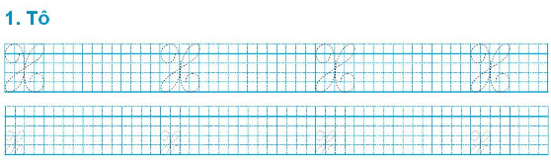
4
Viết vào vở câu trả lời cho câu hỏi a ở mục 3
(…).
ba màu.
Đèn giao thông có
X

Slide 11
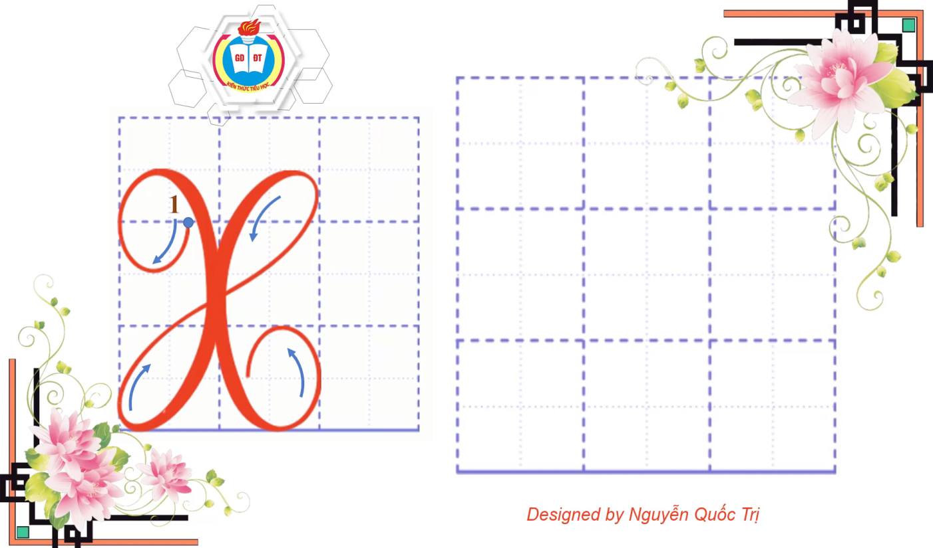
X

Slide 12
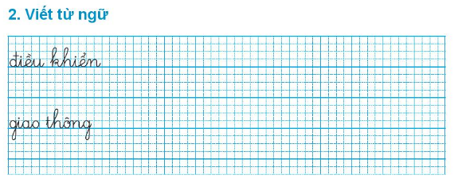
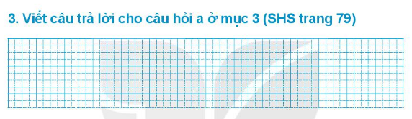
điều khiển
điều khiển
giao thông
giao thông
Đèn giao thông có ba màu.

Slide 13
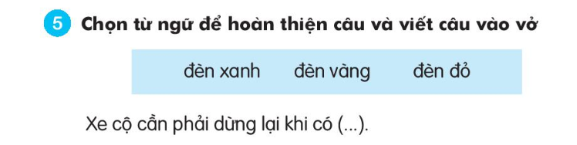


Slide 14
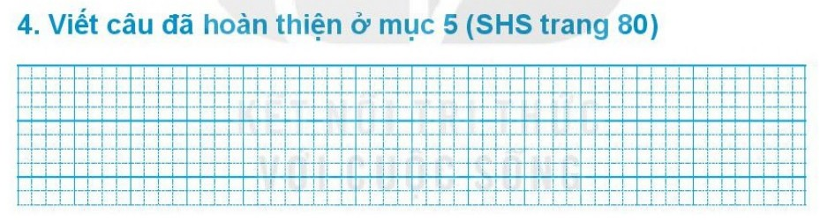
Xe cộ cần phải dừng lại khi có đèn đỏ.

Slide 15
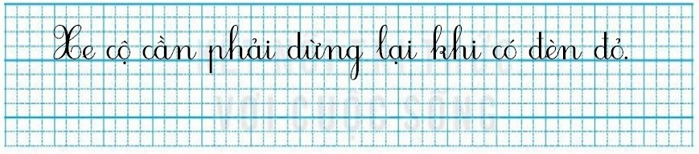

Slide 16

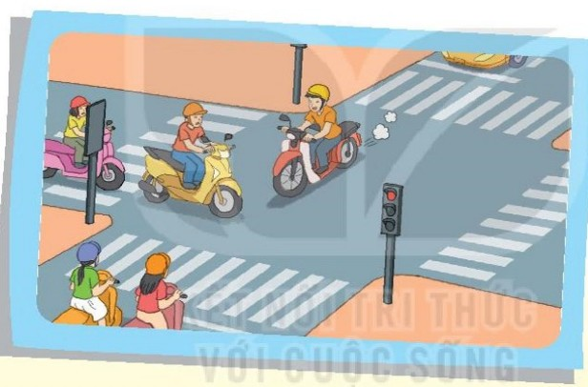
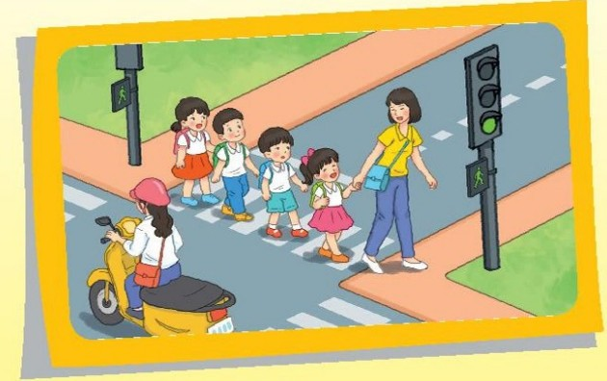

Slide 17
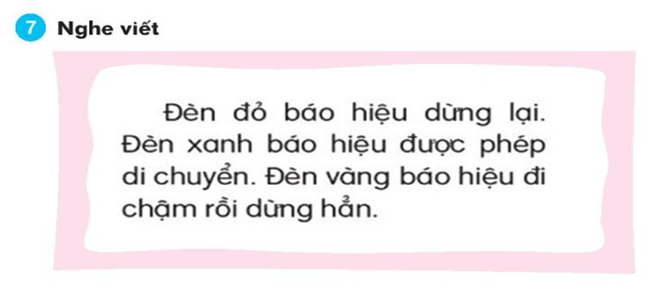

Slide 18
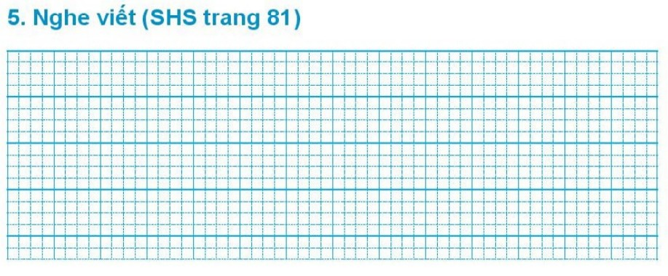
Đèn đỏ báo hiệu dừng lại. Đèn xanh báo
được phép di chuyển. Đèn vàng báo hiệu đi
chậm trước khi dừng hẳn.

Slide 19


Slide 20

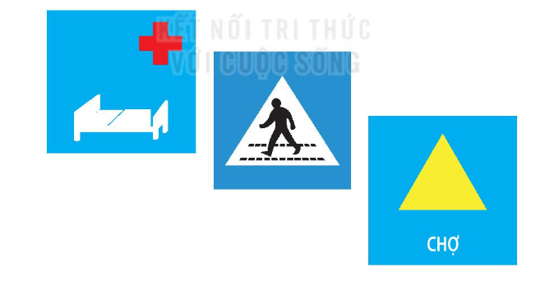

Slide 21




Biển báo sau là loại
biển báo gì? Chọn
câu trả lời đúng.
Caâu 1
Biển báo “Trạm cấp cứu”
A
2
13
8
0
1
3
6
7
9
10
11
12
14
15
5
4
Biển báo “Giường bệnh”
Hết giờ
B
Biển báo “Bệnh viện”
C

Slide 22
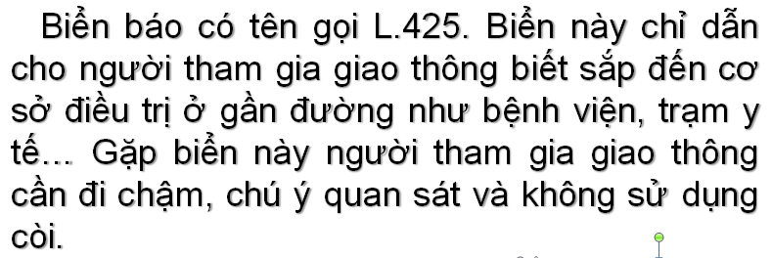

Slide 23

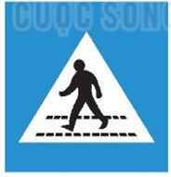
Biển báo sau là loại
biển báo gì? Chọn
câu trả lời đúng.
Caâu 2
2
13
8
0
1
3
6
7
9
10
11
12
14
15
5
Đường dành cho người đi bộ.
4
A
Vị trí người đi bộ qua đường.
Hết giờ
b
Cấm người đi bộ sang đường.
c

Slide 24
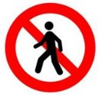
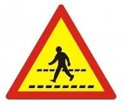
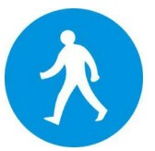
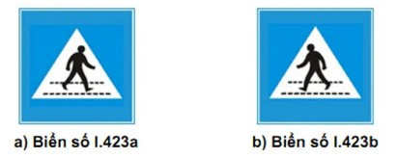
Các loại biển báo dành cho người đi bộ

Slide 25
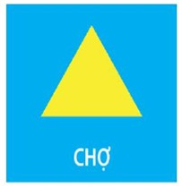
Biển báo bên có ý
nghĩa gì? Chọn câu
trả lời đúng:
Caâu 3
Được họp chợ ở đây.
A
2
13
8
0
1
3
6
7
9
10
11
12
14
15
5
4
Cấm họp chợ ở đây
Hết giờ
B
Sắp có chợ ở một khu vực gần đường.
C

Slide 26

Dặn dò

